Slide 1
EUROPA.-LA VUELTA AL MUNDO EN 885 JARDINES. ESPAÑA.-Algeciras.-Alicante
Selección de textos y fotografías por
JOSE ELIAS BONELLS

Slide 2
Parque de las acacias.-Algeciras
El parque de las Acacias de Algeciras (Cádiz) España, también llamado parque Smith está situado en la Villa Vieja de la ciudad, entre las calles San Nicolás, Emilio Burgos, Nicaragua y el Hotel Cristina, su extensión es de 19.300 m2 y en su interior se encuentra un palacete construido alrededor de 1920 donde se sitúa la sede de la Mancomunidad de Municipios del Campo de Gibraltar y un pequeño edificio llamado Casa de los Guardeses donde se encuentra el Museo municipal. El parque está inscrito en el Catálogo del Patrimonio Histórico Andaluz como Jardín de Interés Cultural.

Slide 3
Los terrenos que ocupan la Villa Vieja de Algeciras fueron utilizados con fines agrícolas por varias familias de la ciudad, hasta principios del siglo XIX cuando el Sr. Smith, un consignatario de buques de Gibraltar los adquirió y vendió gran parte de ellos para la construcción del Hotel Reina Cristina a la Compañía del Ferrocarril Algeciras-Bobadilla, obra de un arquitecto de apellido Thompson que más tarde fue director del hotel.
Los terrenos restantes, aproximadamente 25.300 metros cuadrados, los reservó para edificar su residencia, un palacete de estilo colonial también obra del Sr. Thompson; este edificio fue habitado por el Sr. Smith hasta aproximadamente 1919 y por su hijo hasta 1936 cuando, comenzada la guerra civil.

Slide 4
La familia Smith huyó a Gibraltar y más tarde, iniciada la Segunda Guerra Mundial al Reino Unido para regresar en 1956 y vender los terrenos en 1966 a una empresa inmobiliaria que pretendía edificar viviendas de protección oficial;4 sin embargo el Ayuntamiento de Algeciras no concede la licencia inmobiliaria y adquiere los terrenos para destinarlos a uso público excepto dos parcelas donde sí se construyen edificios. A pesar de ello no es hasta 1975 cuando se dota al parque de equipamiento.
El cercano Hotel Reina Cristina posee también un importante jardín creado en las mismas fechas, otros espacios de interés botánico de la zona son los Jardines del General, a unos doscientos metros del parque y el parque de la Conferencia.

Slide 5
El parque Smith fue concebido con el concepto de jardín inglés, con calles tortuosas que simulan senderos naturales y grandes árboles que establecen hitos en el camino. En su origen debieron existir numerosas especies vegetales de notable interés, probablemente pretendía ser un reflejo del cercano Jardín botánico de Gibraltar, pero por desgracia durante muchos años se utilizaron los árboles para fincas privadas extrayendo algunos de los ejemplares más grandes.
Durante los años en los que el parque no tuvo el mantenimiento necesario la especie Robinia pseudoacacia invadió grandes zonas desplazando otras muchas plantas; algo similar ocurre con el Ulmus pumila, especie también invasora que ha causado la desaparición de vegetación en otras zonas del parque.

Slide 6
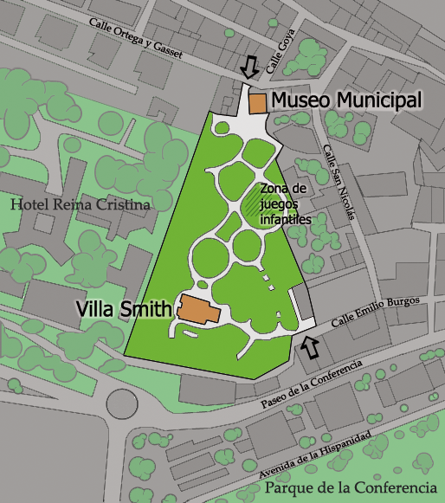

Slide 7
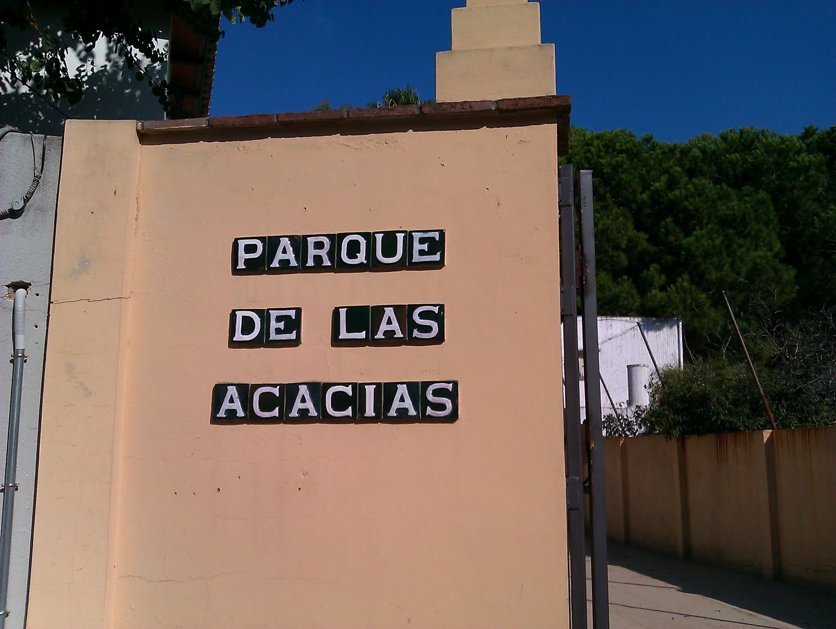
Notes:
Algeciras.-Parque de las Acacias.--

Slide 8
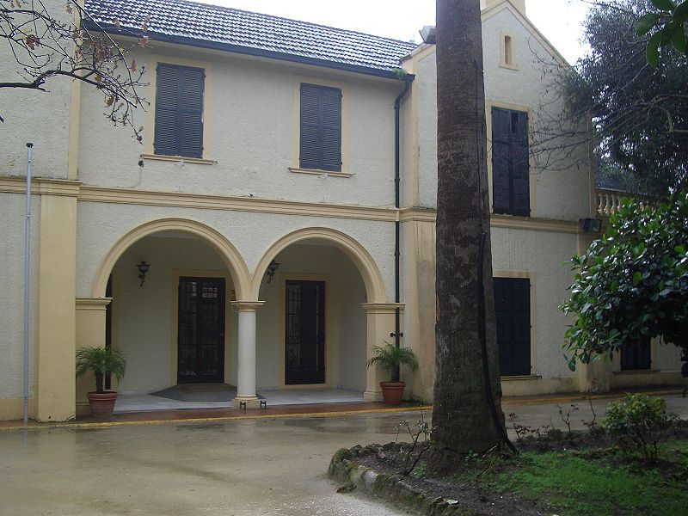
Notes:
Algeciras.-Parque de las Acacias.—Villa Smith

Slide 9
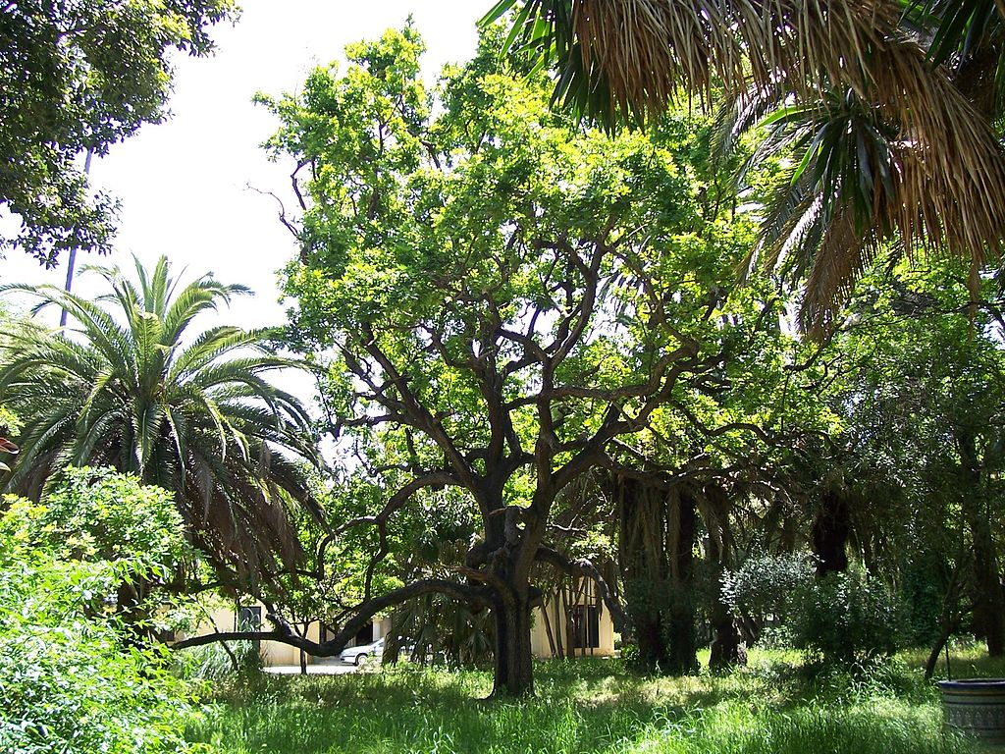
Notes:
Algeciras.-Parque de las Acacias.--Roble_de_las_acacias

Slide 10
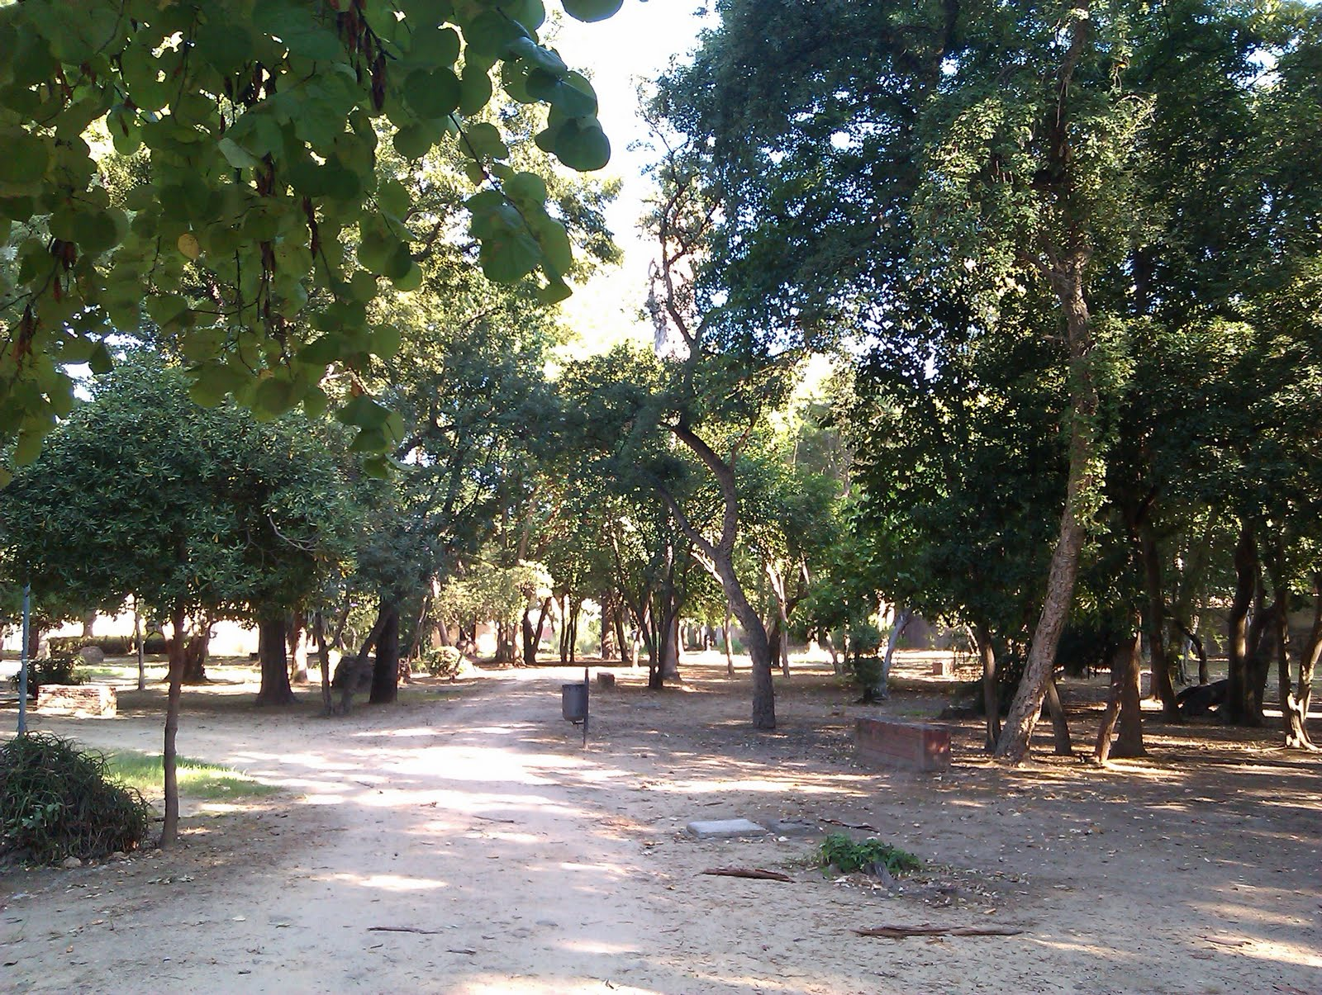
Notes:
Algeciras.-Parque de las Acacias.-

Slide 11
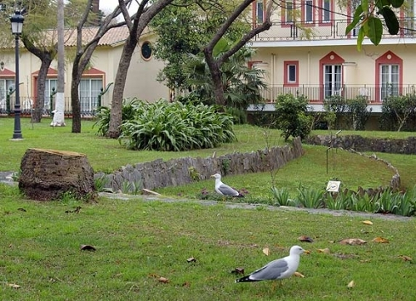
Notes:
Algeciras.-Parque de las Acacias.-

Slide 12
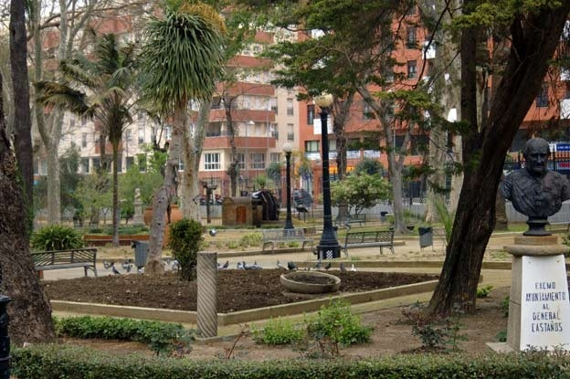
Notes:
Algeciras.-Parque de las Acacias.-

Slide 13
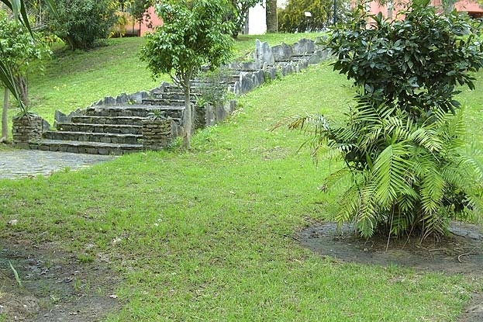
Notes:
Algeciras.-Parque de las Acacias.-

Slide 14
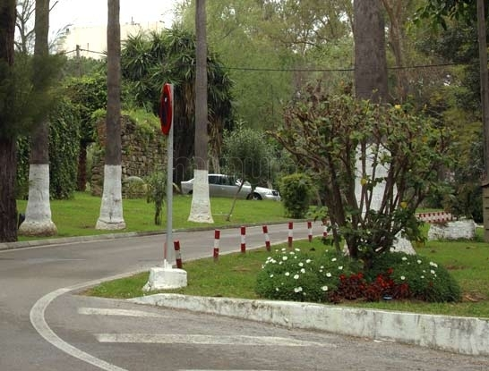
Notes:
Algeciras.-Parque de las Acacias.-

Slide 15
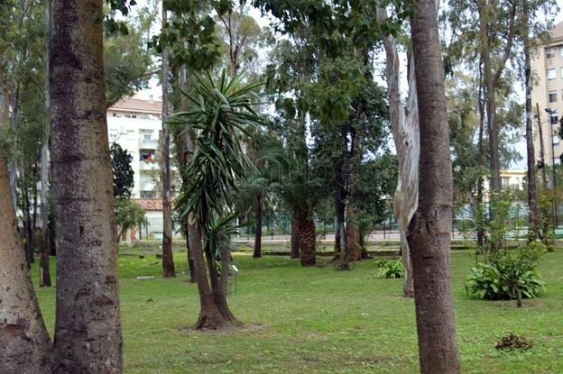
Notes:
Algeciras.-Parque de las Acacias.-

Slide 16
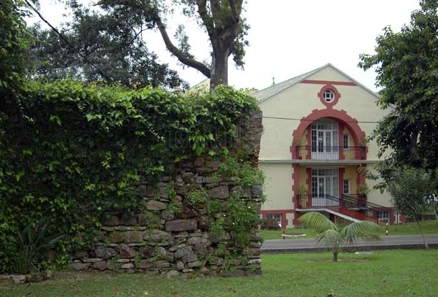
Notes:
Algeciras.-Parque de las Acacias.-

Slide 17
Algeciras .-Paseo de Maria Cristina.
El Parque María Cristina de Algeciras (provincia de Cádiz) España, llamado Paseo Cristina, es uno de los lugares más populares de la ciudad.
Su extensión es de 20.683 metros cuadrados, está situado entre las calles Ramón y Cajal, Capitán Ontañón, Avenida Blas Infante y Avenida de las Fuerzas Armadas; se encuentra inscrito en el Catálogo del Patrimonio Histórico Andaluz, como Jardín de Interés Cultural de la Provincia.

Slide 18
En el Paseo Cristina se celebran diversos actos importantes en la vida de la ciudad como la coronación de la reina de la Feria, de los Carnavales, reuniones de diversas asociaciones sociales, conciertos o mercadillos medievales.
El paseo Cristina de Algeciras fue construido en 1834 en los terrenos que cediera Joaquín Bálsamo, un rico terrateniente a la ciudad a petición del General Canterac con el fin de adecentar y embellecer los terrenos colindantes al cuartel del Fuerte de Santiago. El diseño original sigue los patrones de jardín francés con calles rectas entrecruzadas. En un principio el parque se encontraba fuera de la ciudad, en el camino del cementerio, cerca de allí estaba la feria y más tarde la plaza de toros de La Perseverancia.

Slide 19
Desde su creación el interés de los ciudadanos por ese espacio fue tal que el Ayuntamiento vendió pequeñas parcelas a particulares a muy bajo precio con la condición de que éstos las mantuvieran adecentadas para el disfrute de todos los ciudadanos; esta organización se mantuvo varios años hasta que algunos usuarios comenzaron a construir en las parcelas y a cerrarlas como si fueran propias. El ayuntamiento comenzó la expropiación forzosa de las parcelas a partir de 1889 para gestionarlas por sí mismo. A pesar de ello la situación se mantiene hasta el punto que en 1905 se pide licencia al ayuntamiento para la construcción de una casa particular en los terrenos teóricamente públicos del parque,

Slide 20
este hecho fue el detonante para que toda la ciudad se echara a la calle en una protesta masiva que terminó por evitar la construcción del chalet.
Uno de los principales defensores del paseo Cristina en esta época es el por entonces alcalde Emilio Santacana.
Sin embargo es el propio ayuntamiento el que en 1912 hace edificable una parcela del paseo al arder el Teatro de Variedades que allí de encontraba.
Se cambia el trazado en retícula inicial por el que posee en la actualidad en 1929 al tiempo que se construye un cerramiento perimetral. Las obras más importantes fueron la creación de la glorieta central con bancos decorados con azulejos de Triana y el ensanche de la calle principal, los parterres iniciales vieron reducido su tamaño por la creación de calles interiores.

Slide 21
La presión urbanística de mediados del siglo veinte se deja notar en el paseo, así en 1959 se decide ampliar la Avenida de las Fuerzas Armadas, entonces Avenida Francisco Franco, sesgando más de un tercio del parque. No sólo se amplía la avenida sino que se construyen varios edificios destinados en un principio a ser ocupados por mandos de ejército y sindicatos.8
Restos de los baños árabes localizados en la Calle Rocha en su actual ubicación.
En 1997 debido a la aparición de unos restos arqueológicos de notable interés en la Avenida Blas Infante y la intención de conservar dichos restos, hubo de desviarse la calle, ocupando la esquina sureste del parque aunque conservando el arbolado en acera y mediana.

Slide 22
Se perdió en este momento parte del cerramiento perimetral original del parque siendo sustituido por otro a base de rejas metálicas.
En 2007 se realizaron obras de mejora del alumbrado, recogida de aguas y limitación de parcelas en el parque. También se renovó la zona infantil y se concedieron licencias para la creación de establecimientos de ocio en su interior.
En 2008 con motivo del doscientos aniversario de la Batalla de Bailén se aprobó denominar al paseo central del parque Paseo voluntarios de Algeciras en la Batalla de Bailén (1808-2008) con el que se pretende rendir homenaje a los soldados voluntarios que al mando del General Castaños, Comandante General del Campo de Gibraltar participaron en esa batalla.

Slide 23
En la zona limítrofe con la calle Ramón y Cajal existe un parque infantil renovado en 2007 con nuevo mobiliario.
En el parque está situado un busto de Francisco de Goya realizado por Cristóbal Delgado Gómez en 1959 y otro del General Castaños realizado en 1948 según se dice con el bronce de cañones franceses y que se encontraba antes en la Avenida Blas Infante, también es posible encontrar parte de unos baños árabes trasladados desde las calle Rocha donde aparecieron en 1997 y una reconstrucción de la noria que debieron poseer. El paseo se encuentra cerrado por un muro en parte de la fachada este y por rejas metálicas en el resto; tiene cinco entradas, dos en la fachada sur, dos en la norte y una en la fachada este.

Slide 24
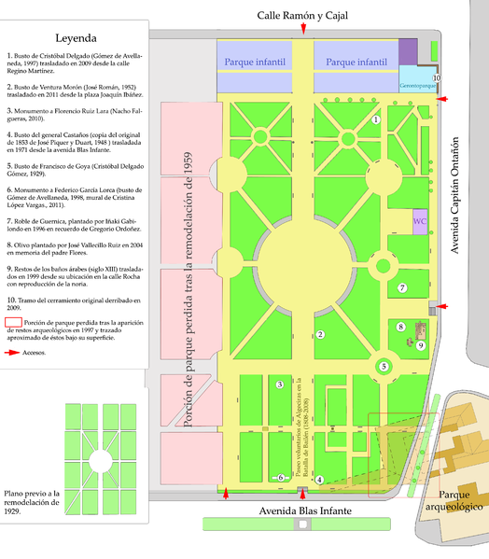

Slide 25
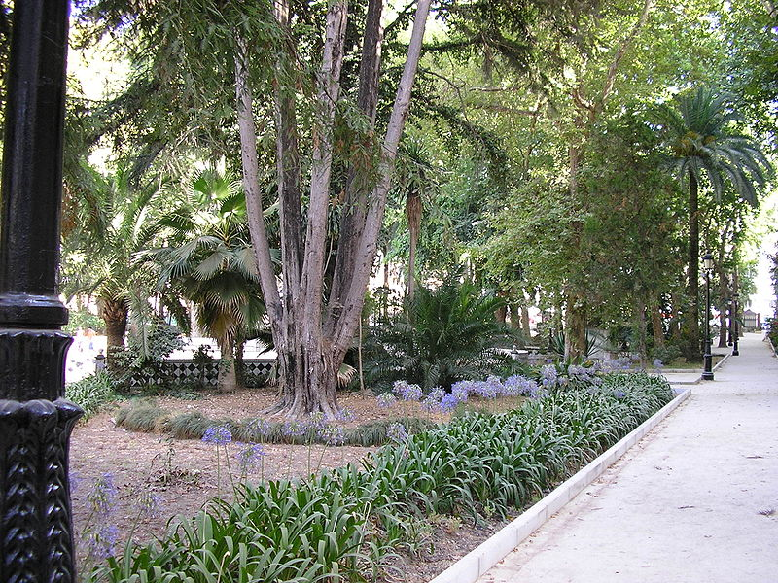
Notes:
Algeciras .-Paseo de Maria Cristina

Slide 26
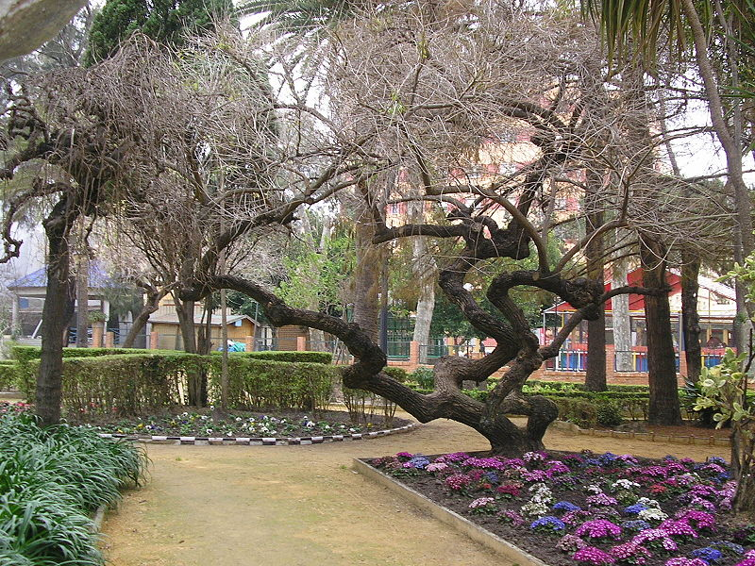
Notes:
Algeciras .-Paseo de Maria Cristina

Slide 27
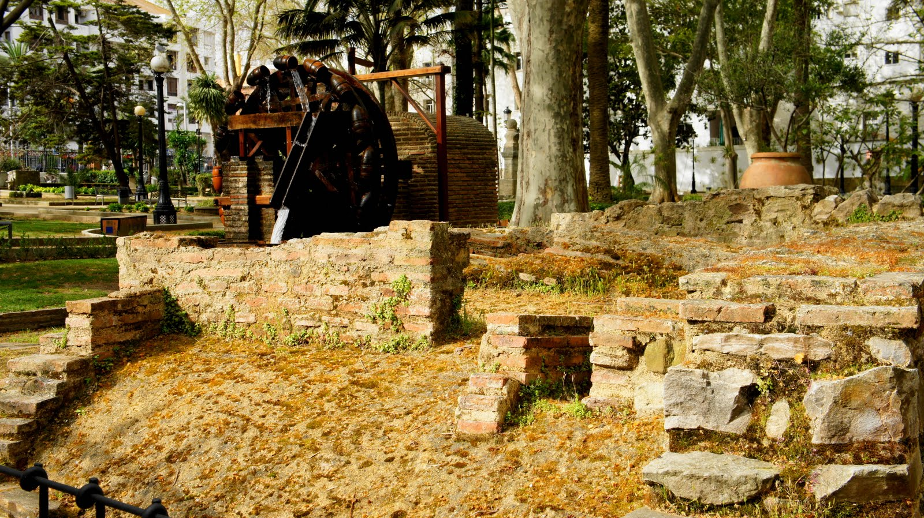
Notes:
Algeciras .-Paseo de Maria Cristina

Slide 28
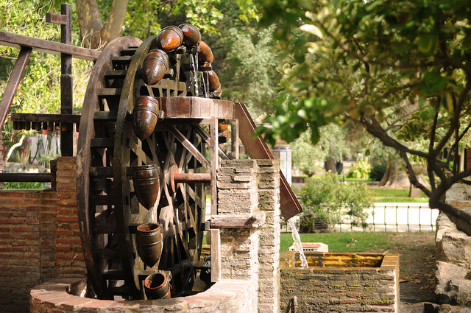
Notes:
Algeciras .-Paseo de Maria Cristina

Slide 29
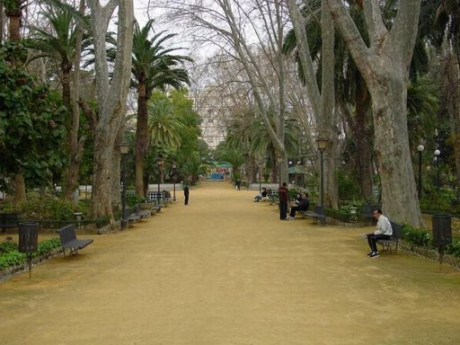

Slide 30
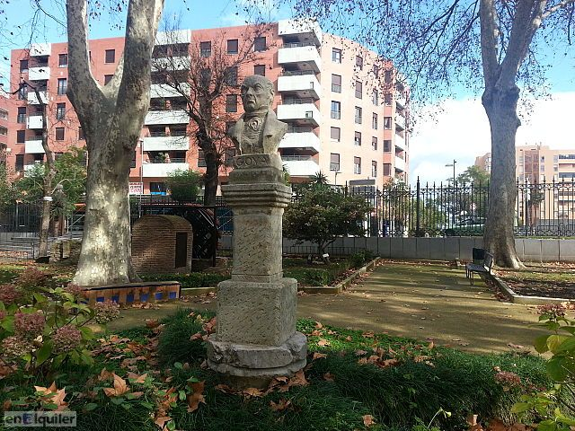

Slide 31
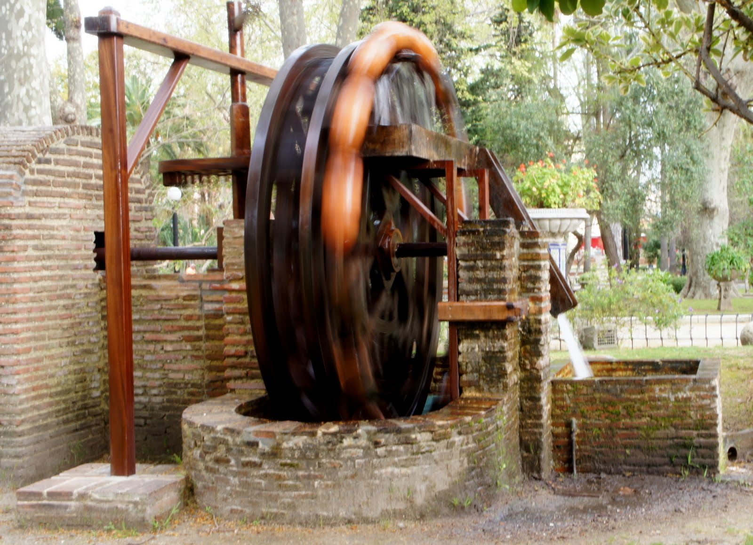
Notes:
Algeciras .-Paseo de Maria Cristina.-w

Slide 32
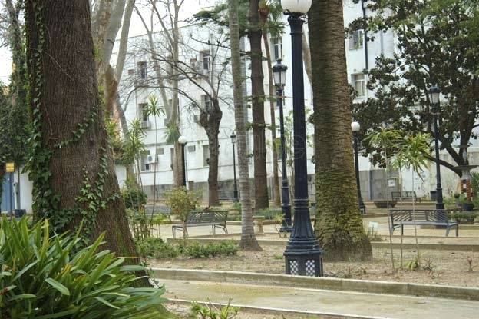
Notes:
Algeciras .-Paseo de Maria Cristina.-w

Slide 33
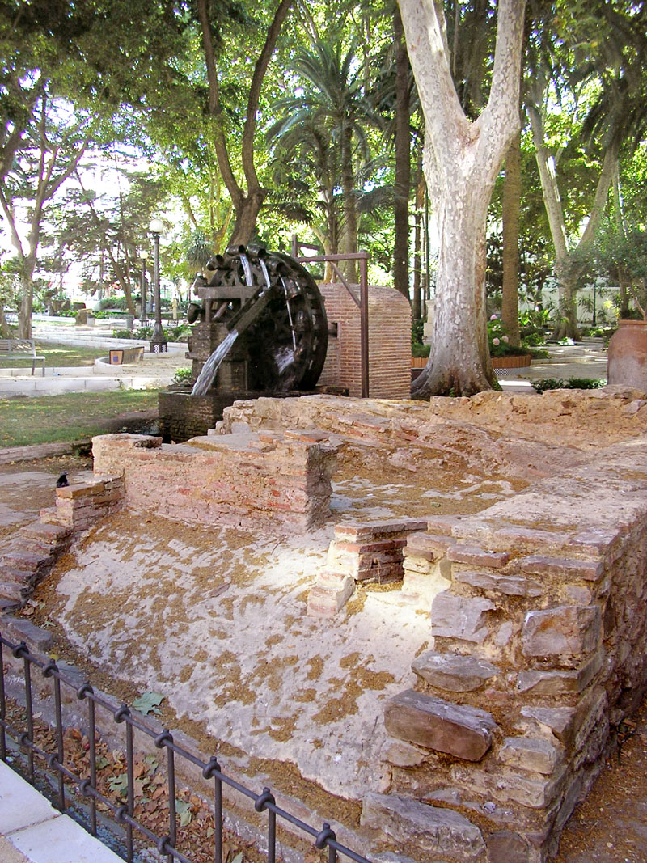
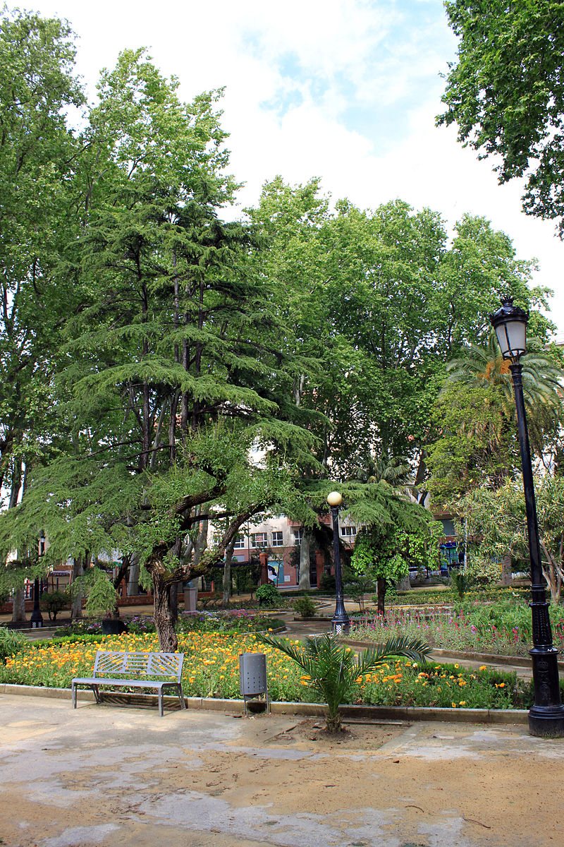
Notes:
Algeciras .-Paseo de Maria Cristina

Slide 34
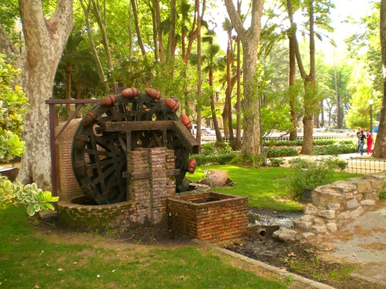
Notes:
Algeciras .-Paseo de Maria Cristina

Slide 35

Notes:
Algeciras .-Paseo de Maria Cristina

Slide 36
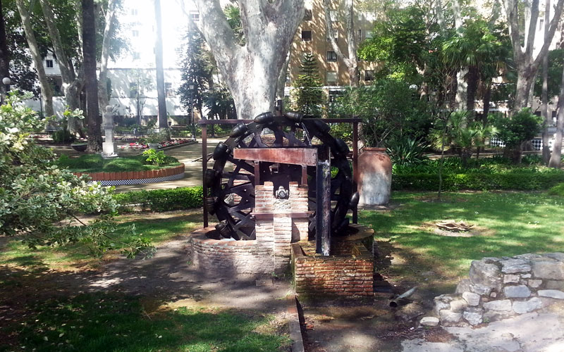
Notes:
Algeciras .-Paseo de Maria Cristina

Slide 37
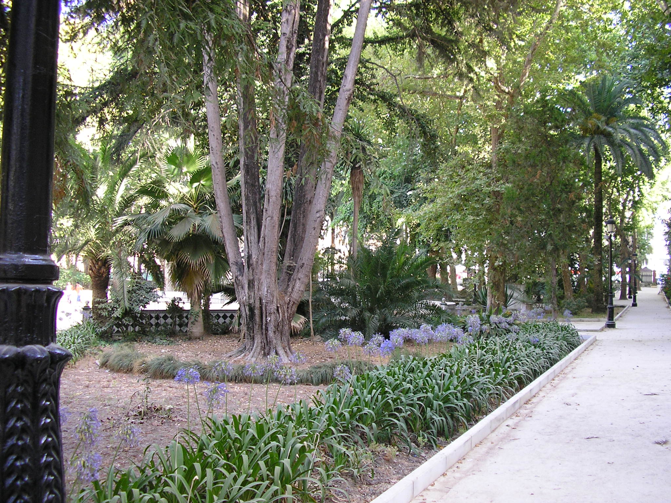
Notes:
Algeciras .-Paseo de Maria Cristina

Slide 38
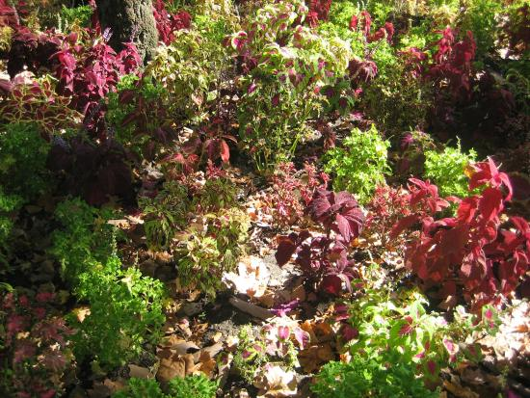
Notes:
Algeciras .-Paseo de Maria Cristina

Slide 39
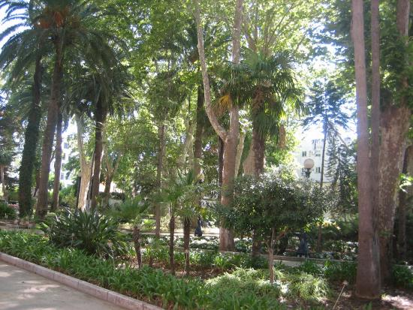
Notes:
Algeciras .-Paseo de Maria Cristina

Slide 40
Alicante.-Parque de la Ereta
Parque de la Ereta
Se ubica en las faldas del monte Benacantil, y constituye una de las vistas más espectaculares de la ciudad. Desde este parque pueden ser divisados el Barrio de Santa Cruz, la Catedral de San Nicolás, el Puerto y el Mar Mediterráneo. Otro de los atractivos de esta zona, es que está permitido recorrer la renovada muralla que accede al Castillo.

Slide 41
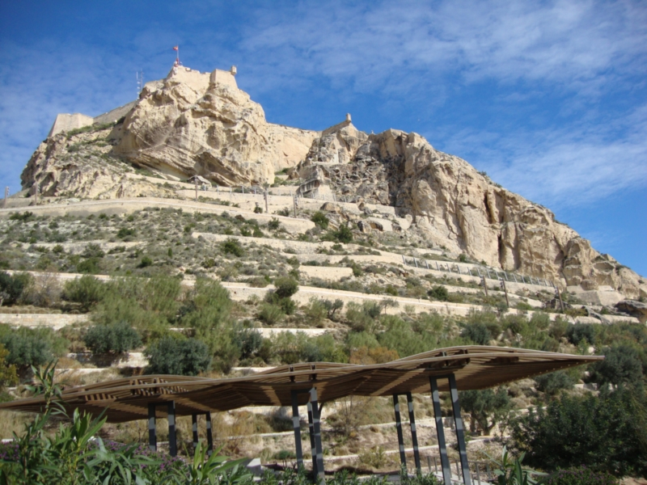
Notes:
Alicante.-Parque de la Ereta

Slide 42
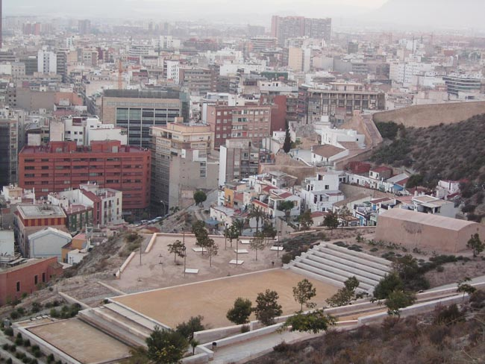
Notes:
Alicante.-Parque de la Ereta

Slide 43
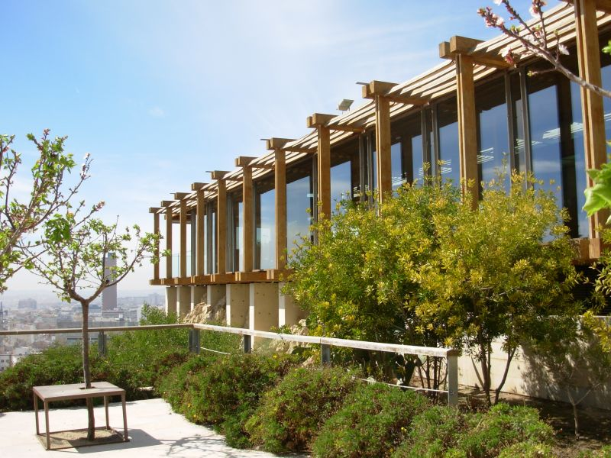
Notes:
Alicante.-Parque de la Ereta

Slide 44
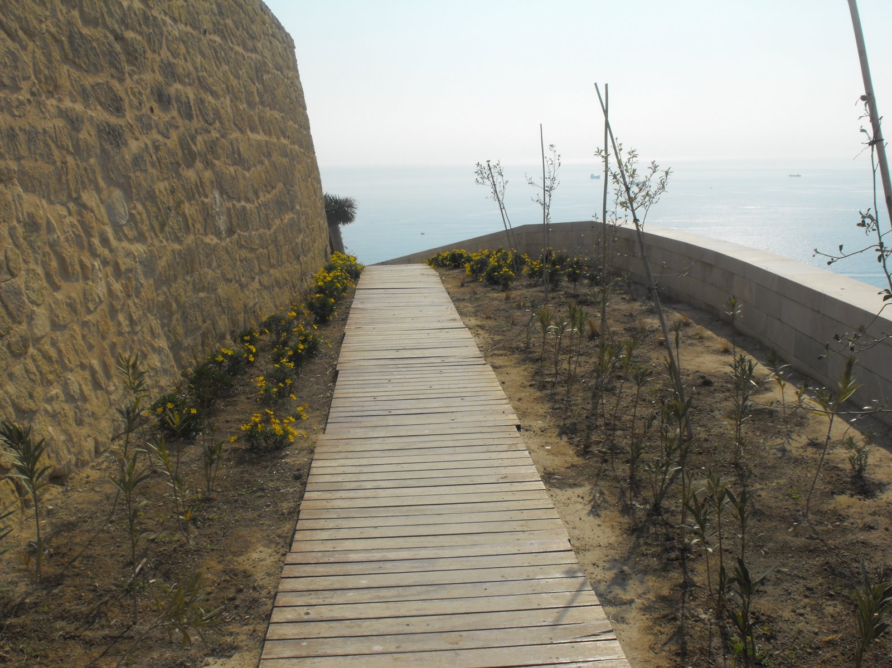
Notes:
Alicante.-Parque de la Ereta

Slide 45
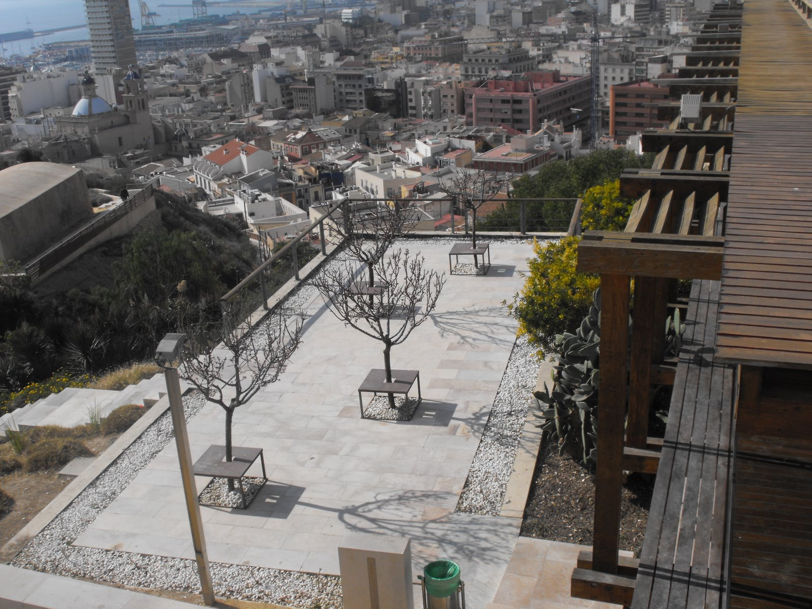
Notes:
Alicante.-Parque de la Ereta

Slide 46
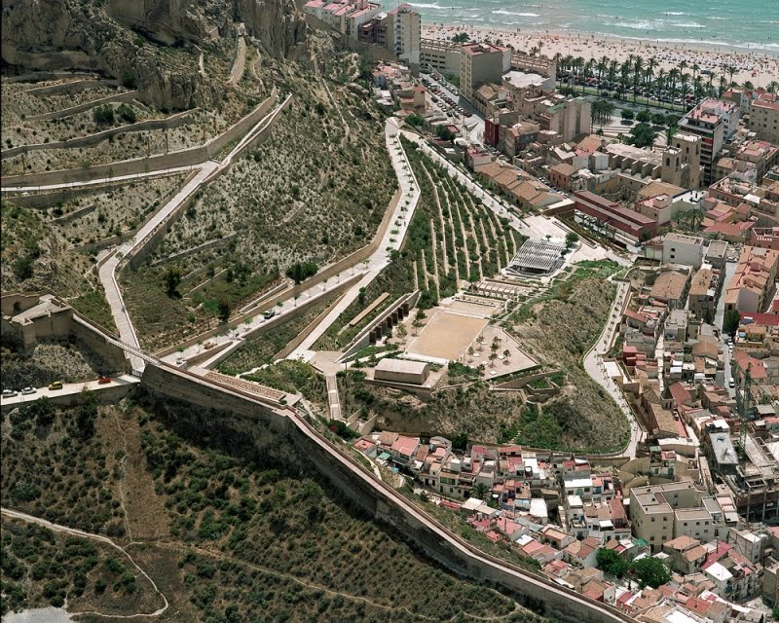
Notes:
Alicante.-Parque de la Ereta

Slide 47
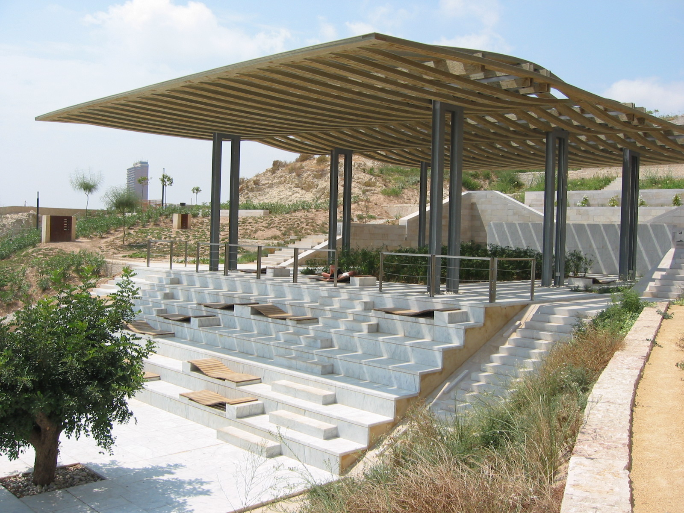
Notes:
Alicante.-Parque de la Ereta

Slide 48
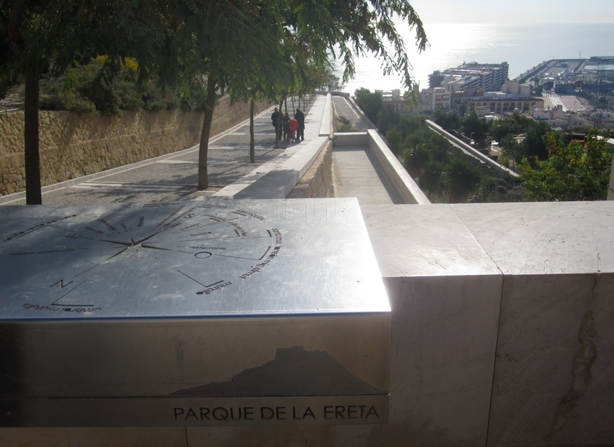
Notes:
Alicante.-Parque de la Ereta

Slide 49
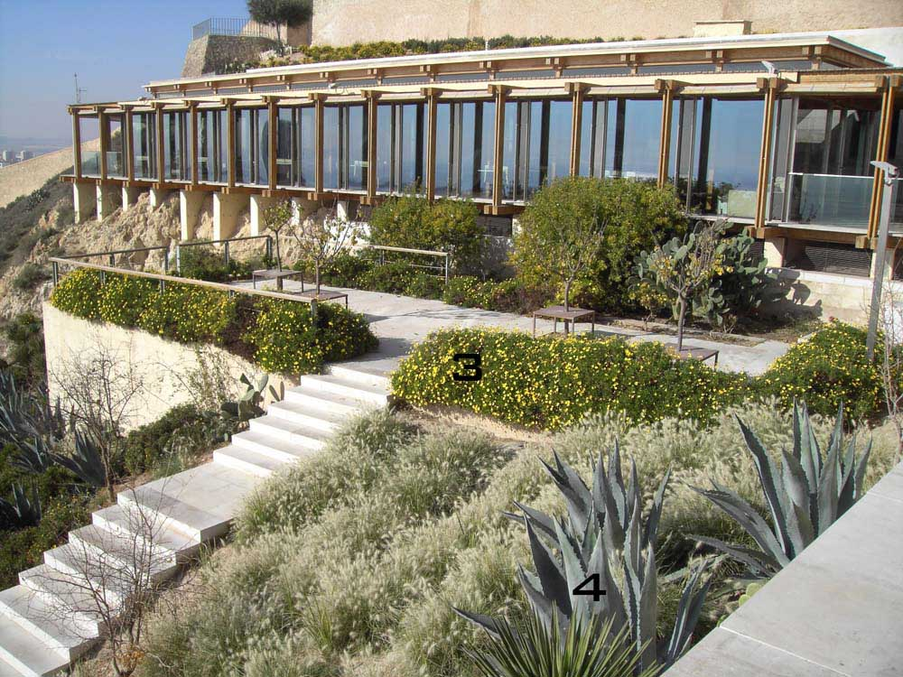
Notes:
Alicante.-Parque de la Ereta

Slide 50
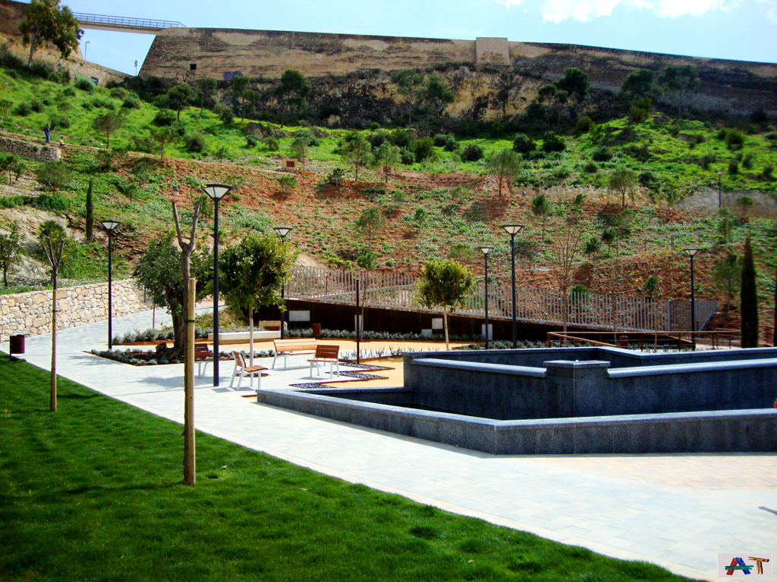
Notes:
Alicante.-Parque de la Ereta

Slide 51
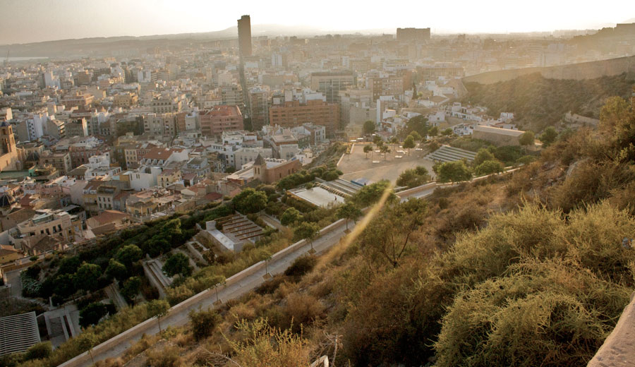
Notes:
Alicante.-Parque de la Ereta

Slide 52
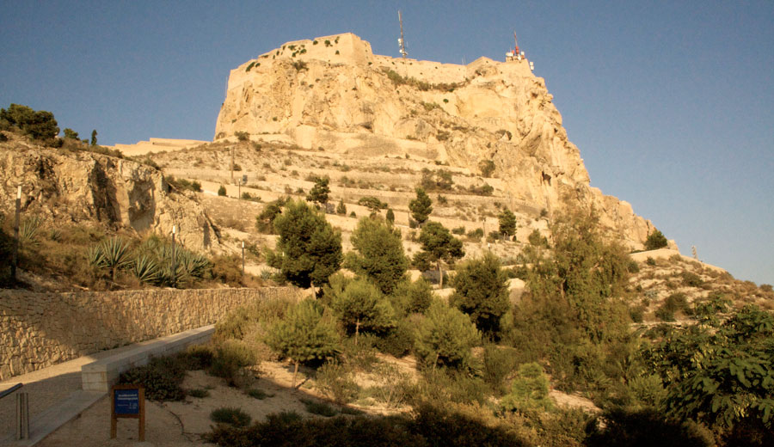
Notes:
Alicante.-Parque de la Ereta

Slide 53
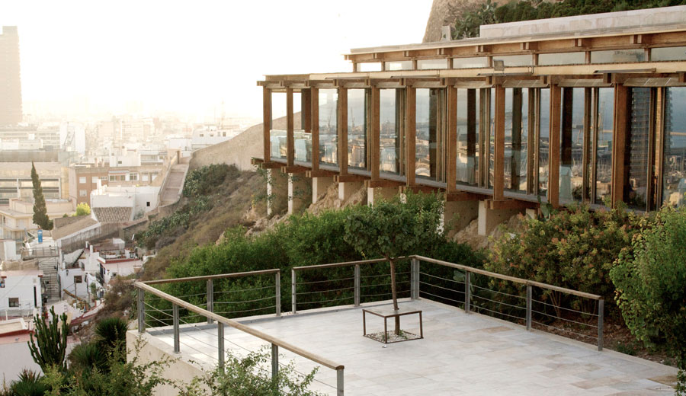
Notes:
Alicante.-Parque de la Ereta

Slide 54
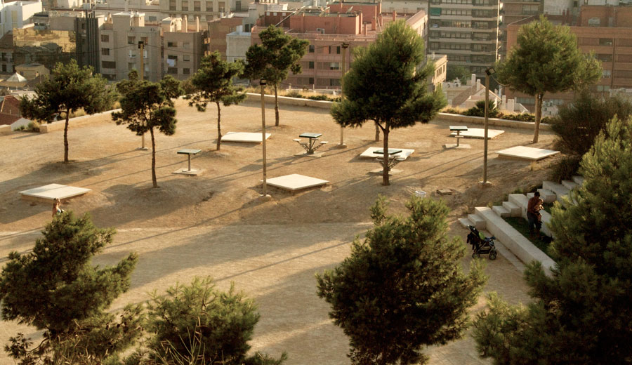
Notes:
Alicante.-Parque de la Ereta

Slide 55
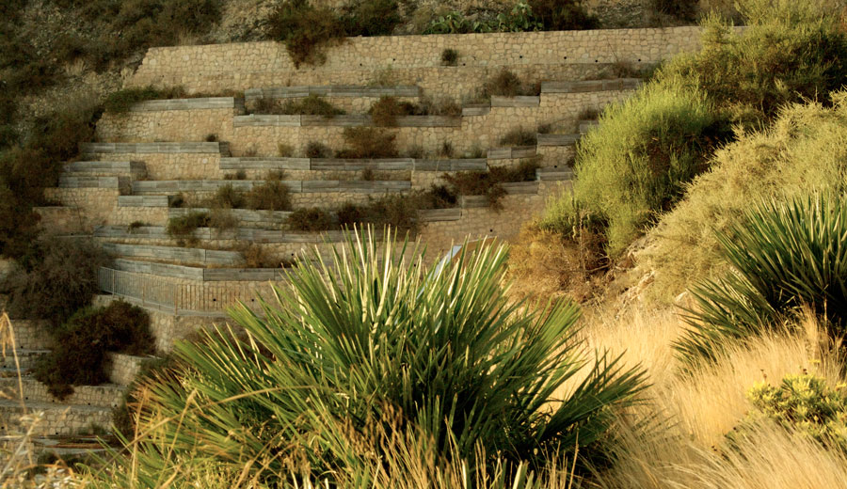
Notes:
Alicante.-Parque de la Ereta

Slide 56
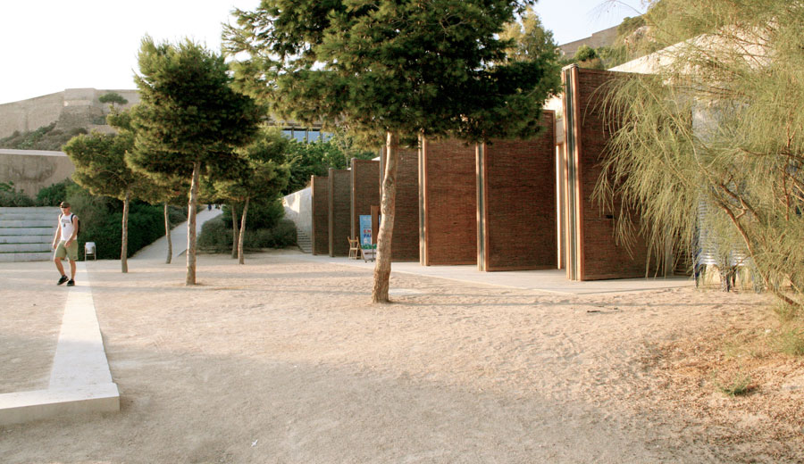
Notes:
Alicante.-Parque de la Ereta

Slide 57
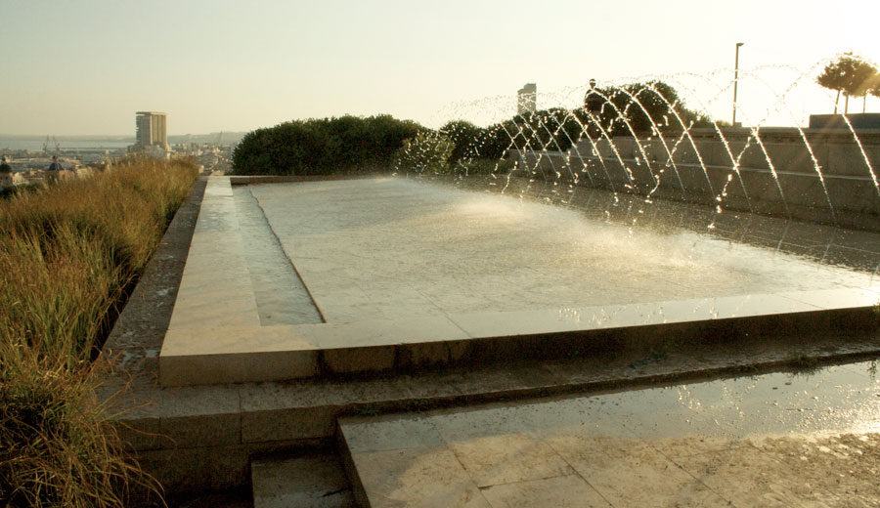
Notes:
Alicante.-Parque de la Ereta

Slide 58
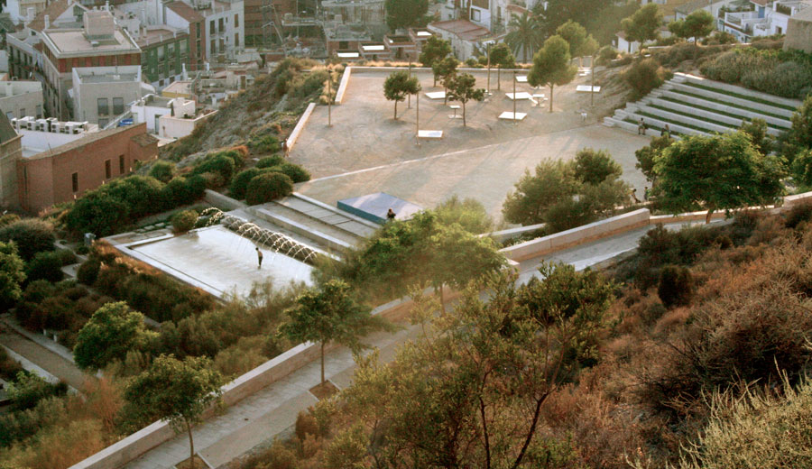
Notes:
Alicante.-Parque de la Ereta

Slide 59
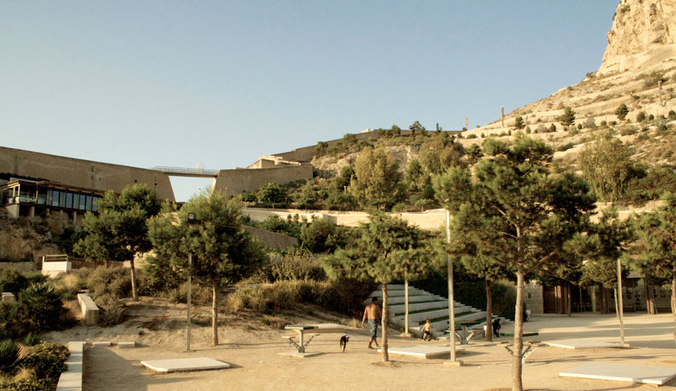
Notes:
Alicante.-Parque de la Ereta

Slide 60
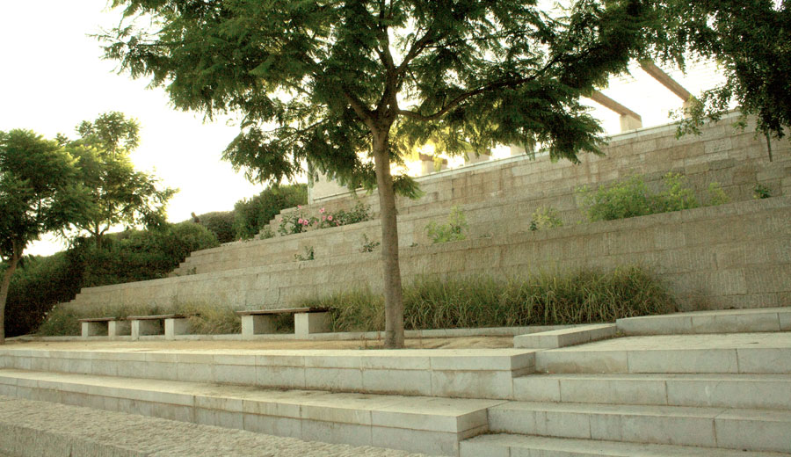
Notes:
Alicante.-Parque de la Ereta

Slide 61
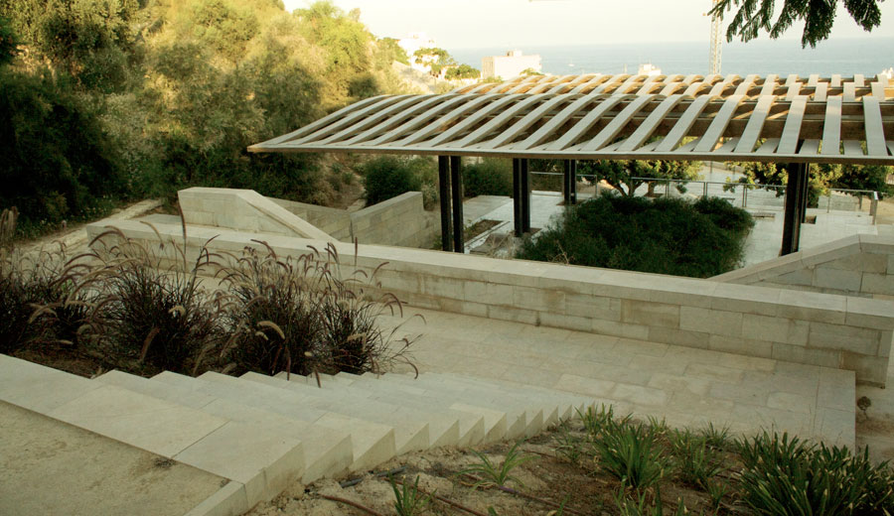
Notes:
Alicante.-Parque de la Ereta

Slide 62
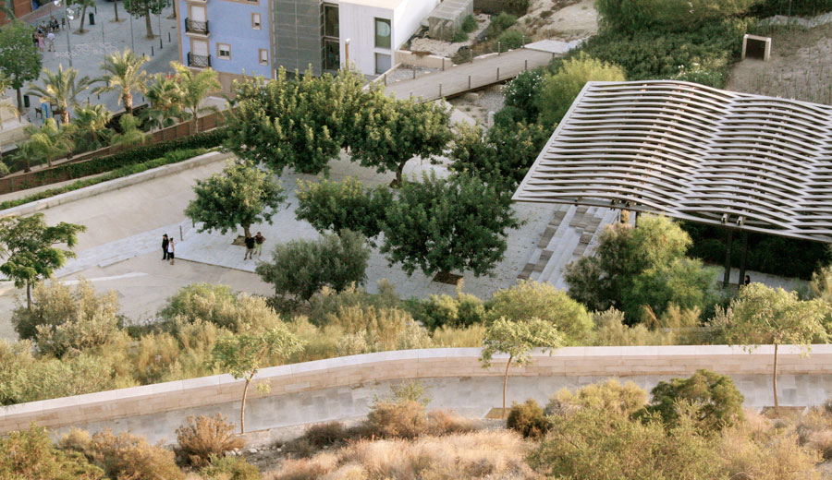
Notes:
Alicante.-Parque de la Ereta

Slide 63
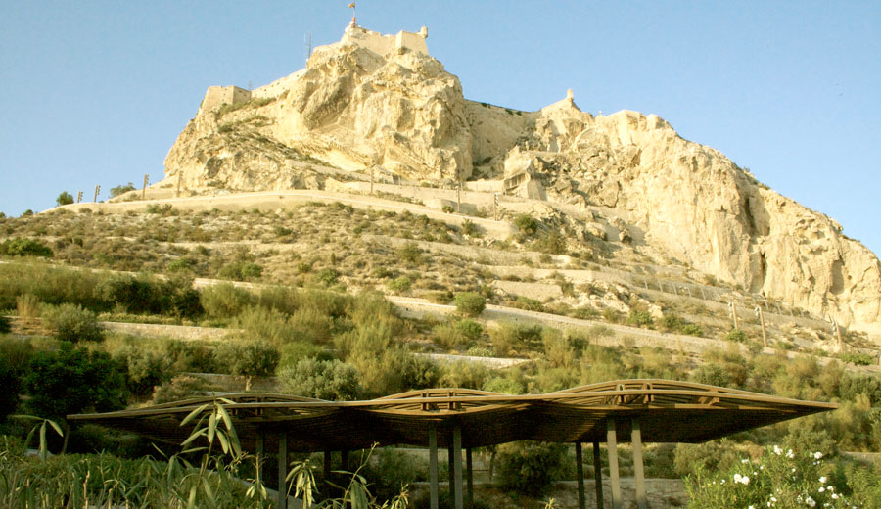
Notes:
Alicante.-Parque de la Ereta

Slide 64

Notes:
Alicante.-Parque de la Ereta

Slide 65

Notes:
Alicante.-Parque de la Ereta

Slide 66

Notes:
Alicante.-Parque de la Ereta

Slide 67
Alicante.-El Palmeral
El palmeral es un parque de Alicante, ubicado en la carretera de Elche en el barrio alicantino de San Gabriel, España, frente al mar Mediterráneo y destaca por su privilegiada situación frente al mar.
Perteneció en sus orígenes a la finca El Carmen. A finales del siglo XIX se degradó con la inauguración del ferrocarril a Murcia (1884) y el aumento del puerto hacia éste, empezaron a instalarse fábricas y almacenes a lo largo de la playa de Babel. El ferrocarril y la carretera no solamente afectaron al palmeral directamente disminuyendo sus dimensiones, sino que lo separaron y aislaron del mar mediante una sólida barrera rompiendo la relación directa que tenía antes.

Slide 68
La creación y extensión del barrio de San Gabriel entre 1910 y 1930 y la instalación de una industria de aluminio entre 1952 y 1956 supusieron dos nuevos perjuicios para la extensión y pervivencia del Palmeral
La estructura física del Palmeral es consecuencia de su origen: los cultivos propios de la huerta organizados según una red de acequias de riego, balsas, caminos, sendas y ribazos.
Las palmeras se plantaban en los márgenes siguiendo una estructura de huertos, y creaban a su vez un microclima interior especial favorable a los cultivos.
Esta forma de mezclar un territorio típico de una estructura de huerta en donde el terreno se pueda cultivar de formas rectangulares….

Slide 69
…queda dividido mediante pantallas de palmeras plantadas en hileras a distancias iguales y de altura y edad similar formando enfiladas, da origen a unos espacios de gran belleza y riqueza ambiental.
En las últimas décadas, han habido algunas actuaciones urbanísticas que han perjudicado al huerto original.
Se mantuvo al margen de la ciudad, en un estado de total abandono que llevaron casi a la total degradación y pérdida de los restos del Palmeral que todavía existían.
En 1997 se inauguró el nuevo parque de El Palmeral. En él se crearon accesos y aparcamientos, se rodeó con un muro de piedra, y se intervino en el interior del Palmeral para introducirle elementos como columpios, quioscos, un circuito para bicicletas y un circuito artificial de agua bombeada desde el mar emulando un río, un lago con barcas y una cascada para transformarlo en una "caricatura" de un idílico palmeral africano.

Slide 70
A pesar de la irrespetuosa intervención, que no respetó los huertos agrícolas a los que las palmeras daban sombra, se logró salvar un lugar que estaba a punto de perderse,
Este parque se caracteriza por tener una gran vegetación autóctona, típica de esta zona. Contiene más de 7000 palmeras, de la familia de las arecáceas. Las palmeras son monocotiledóneas y arborescentes, esto quiere decir que las hojas de la corona final del tallo están divididas en forma de pinada o palmada.
En este parque también nos podremos encontrar con otro tipo de palmeras, como la palmera datilera, también llamada palmera real.

Slide 71
Esta palmera puede llegar a medir unos 20 m de alto y de 30 a 40 cm de anchura. Sus hojas son de 6 a 7 metros de longitud. Sus frutos son los llamados dátiles, que son de color naranja, son carnosos y dulces y miden de 3 a 9 cm.
Palmera datilera: Su tronco es robusto, recto, no está ramificado, pero cubierto por las bases de las hojas muertas. En la parte inferior suele tener numerosas raíces que dan lugar a hijuelos. Normalmente, cuando llegan a su total desarrollo suelen tener de 10 a 12 hojas nuevas. Sus hojas son de 30 a 40 cm, aunque a veces pueden ser más largos. Las flores están situadas en la hojas, son de color crema o amarillas. Su fruto es el dátil, está formado por una sola semilla larga, suelen ser amarillos, amarillo verdoso, anaranjado o rojo.

Slide 72
En algunos países suelen ser la parte principal de la alimentación, pero hay que tener cuidado en la cantidad que ingerimos ya que pueden llegar a ser laxantes.
A finales del siglo XX, el Palmeral llamado como "El parque" o "El Carmen", propiedad de Mariano Roca de Togores contaba con siete mil palmeras. Con las operaciones de reforma y acontecimientos como parque urbano este número se vio disminuido cerca de los dos mil.
El templete del Parque palmeral fue inaugurado en octubre de 1997, en este sitio se lleva a cabo una programación de actuaciones de animación, teatro infantil, títeres.

Slide 73

Notes:
Alicante.-Parque del Palmeral

Slide 74

Notes:
Alicante.-El Palmeral

Slide 75

Notes:
Alicante.-Parque del Palmeral

Slide 76

Notes:
Alicante.-Parque del Palmeral

Slide 77

Notes:
Alicante.-Parque del Palmeral

Slide 78

Notes:
Alicante.-Parque del Palmeral

Slide 79

Notes:
Alicante.-Parque del Palmeral

Slide 80

Notes:
Alicante.-Parque del Palmeral

Slide 81

Notes:
Alicante.-Parque del Palmeral

Slide 82

Notes:
Alicante.-Parque del Palmeral

Slide 83

Notes:
Alicante.-Parque del Palmeral

Slide 84

Notes:
Alicante.-Parque del Palmeral

Slide 85

Notes:
Alicante.-Parque del Palmeral.-Templete

Slide 86

Notes:
Alicante.-Parque del Palmeral

Slide 88
Alicante.-Parque Canalejas.
El Parque de Canalejas es el parque más antiguo de la ciudad de Alicante (España). Está situado de manera paralela al mar y al puerto deportivo, y confina en la Explanada de España.
Fue proyectado en el año 1886 por el arquitecto José González Altés sobre el antiguo varadero de la ciudad y está dedicado a la memoria del político José Canalejas, que fue diputado por Alicante. Dentro del parque se localiza el monumento a Canalejas y varias fuentes, además de otras esculturas: dos leones donados por Manuel Pritz, el monumento a Carlos Arniches y un mapa de España en piedra.

Slide 89
Destacan también en el parque varios ejemplares de Ficus monumentales, destacando uno de la especie Ficus elastica datada en más de 100 años.

Slide 90

Notes:
Alicante.-Parque Canalejas.

Slide 91

Notes:
Alicante.-Parque Canalejas.

Slide 92

Notes:
Alicante.-Parque Canalejas.

Slide 93

Notes:
Alicante.-Parque Canalejas.

Slide 94

Notes:
Alicante.-Parque Canalejas.

Slide 95

Notes:
Alicante.-Parque Canalejas.

Slide 96

Notes:
Alicante.-Parque Canalejas.

Slide 97

Notes:
Alicante.-Parque Canalejas.

Slide 98

Notes:
Alicante.-Parque Canalejas.

Slide 99

Notes:
Alicante.-Parque Canalejas.

Slide 100


Notes:
Alicante.-Parque Canalejas.

Slide 101

Notes:
Alicante.-Parque Canalejas.

Slide 102

Notes:
Alicante.-Parque Canalejas.

Slide 103

Notes:
Alicante.-Parque Canalejas.

Slide 104

Notes:
Alicante.-Parque Canalejas.

Slide 105
Alicante.-Explanada de España
La Explanada de España, también conocida como Paseo de la Explanada, es un paseo marítimo de la ciudad de Alicante (España). Se extiende paralela al puerto, desde la Puerta del Mar hasta el Parque de Canalejas, y es una de las vías más populares de la ciudad.
Se construyó sobre el antiguo dique, durante la primera mitad del siglo XX. Está compuesto por seis millones y medio de teselas que dibujan un mosaico ondulado de colores rojo, azul y blanco. Además, el paseo cuenta con cuatro filas de palmeras que recorren sus más de 500 metros de longitud.

Slide 106
Es una seña de identidad para los alicantinos y todo un símbolo del turismo de la ciudad..
Fue renovada y restaurada en los años 90. Antes de la Guerra Civil, esta zona de esparcimiento recibía el nombre de Paseo de los Mártires de la Libertad.
En la Explanada se sitúan edificios emblemáticos de la ciudad de Alicante, como el Hotel Tryp Gran Sol o la Casa Carbonell.

Slide 107

Notes:
Alicante.-Explanada de España

Slide 108

Notes:
Alicante.-Explanada de España

Slide 109

Notes:
Alicante.-Explanada de España

Slide 110

Notes:
Alicante.-Explanada de España

Slide 111

Notes:
Alicante.-Explanada de España

Slide 112

Notes:
Alicante.-Explanada de España

